Slide 1

PHP, часть 2
www.courses.dp.ua

Slide 2
Обработка данных на стороне сервера

Slide 3
Параметры в URL-адресе
Передача параметров файлу, через URL
?
– спецсимвол, говорящий, что в этом месте заканчивается адрес файла, и начинается перечень параметров.
=
– спецсимвол разделяющий имя параметра и его значение.
&
– спецсимвол разделяющий пары (имя параметра и его значение) друг от друга.
Параметры передаваемые из формы добавляются в URL адрес, эти параметры есть возможность обработать на стороне сервера
3

Slide 4
Кодирование/декодирование параметров в URL
Кодирование и декодирование параметров происходит
автоматически, в большинстве случаев.
Но...
JS
PHP
encodeURIComponent(url)
urlencode($url)
decodeURIComponent(url)
urldecode($url)
Функции которые позволяют принудительно кодировать/декодировать
строку в формат URL запроса.
"hi all! what's up?" =>
hi%20all!%20what's%20up%3F =>
"hi all! what's up?"
4

Slide 5
Формы, запросы
GET
POST
Параметры передаются в открытом виде, в строке URL.
Параметры передаются неявно, в теле HTTP запроса.
Длинна строки параметров ограничена (255 байт, ограничение связано с совместимостью).
Объём передаваемых параметров неограничен (зависит от настроек сервера).
Является методом по умолчанию.
5

Slide 6
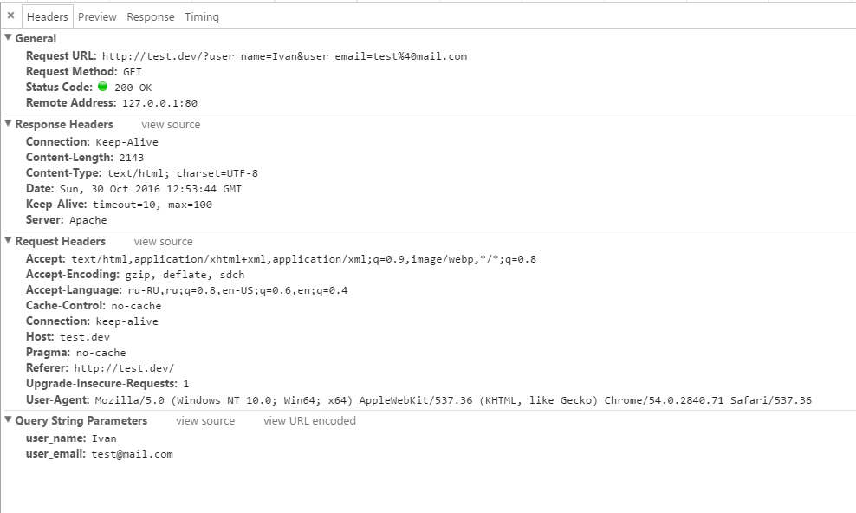
Параметры, GET
Параметры передаются в URL
6

Slide 7
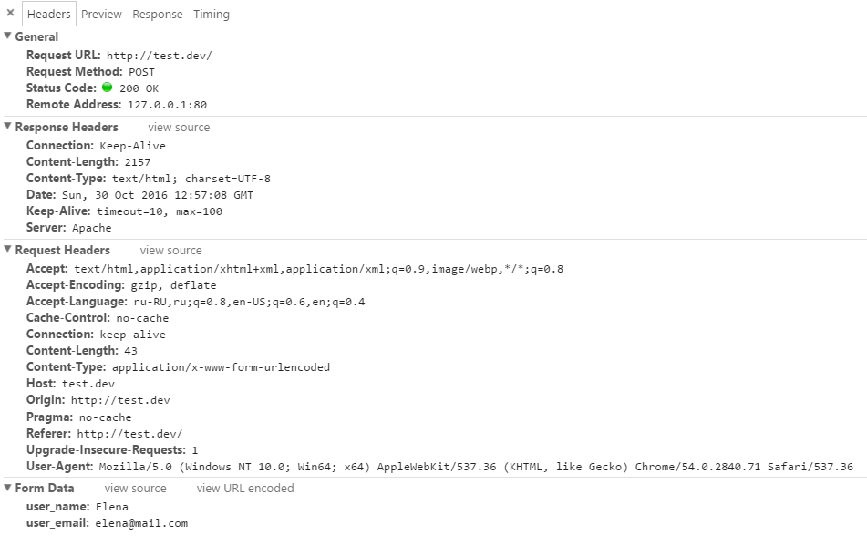
Параметры, POST
Параметры передаются в заголовке, в URL данные не видны.
7

Slide 8
Формы, запросы
GET
POST
Получить параметры переданный формой можно с помощью соответствующего ассоциативного массива который PHP формирует после того как разберёт запрос браузера.
REQUEST
Ассоциативный массив $_REQUEST объединяет в себе данные массивов $_GET и $_POST.
8

Slide 9
Немного практики и работа с файлами

Slide 10
Работа с файлами в PHP
Получая данные от посетителя появляется необходимость их где-то сохранить. Первая, и самая очевидная идея, сохранить все данных в файле. В РНР есть ряд функция которые позволяют легко это сделать.
file_put_contents(file_name, data, flags); - сохраняет данные из переменной data в файл с именем file_name, flags –позволяет указать дописывать данные в файл (если он существует) или создавать новый (FILE_APPEND).
file_get_contents(file_name); - считывает и возвращает данные из файла с именем file_name.
10

Slide 11
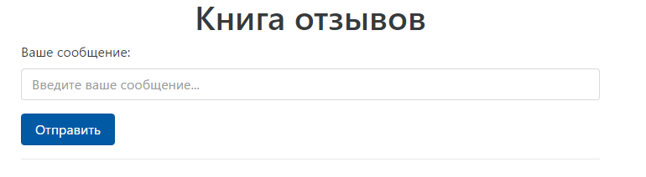

Механизм доски объявлений
Скачайте заготовку:
http://files.courses.dp.ua/web/16/ex02.php
Создайте в OpenServer’e новый сайт, например: «mysite.com» и разместите скачанный код в файле index.php
11

Slide 12
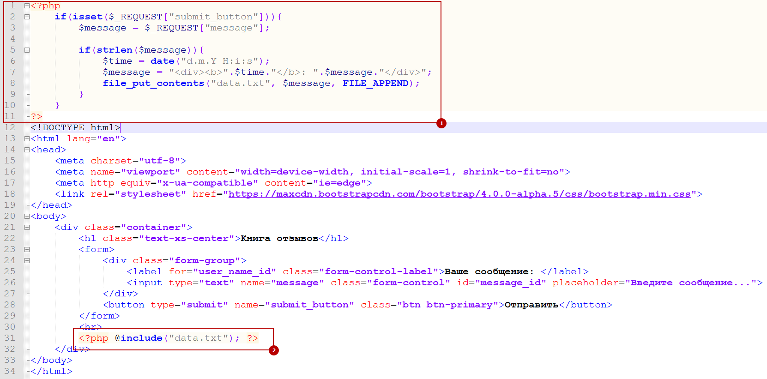
Механизм доски объявлений
Алгоритм прост: получаем данные от пользователя, сохраняем их в файл. После чего, в 31 строке, включаем файл с данными в структуру страницы.
12

Slide 13
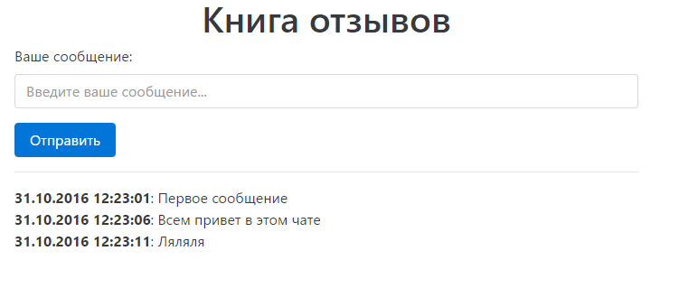
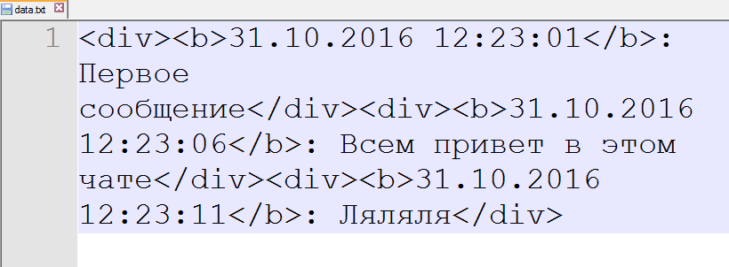
Механизм доски объявлений
Скрипт в действии
Содержимое файла data.txt
13

Slide 14
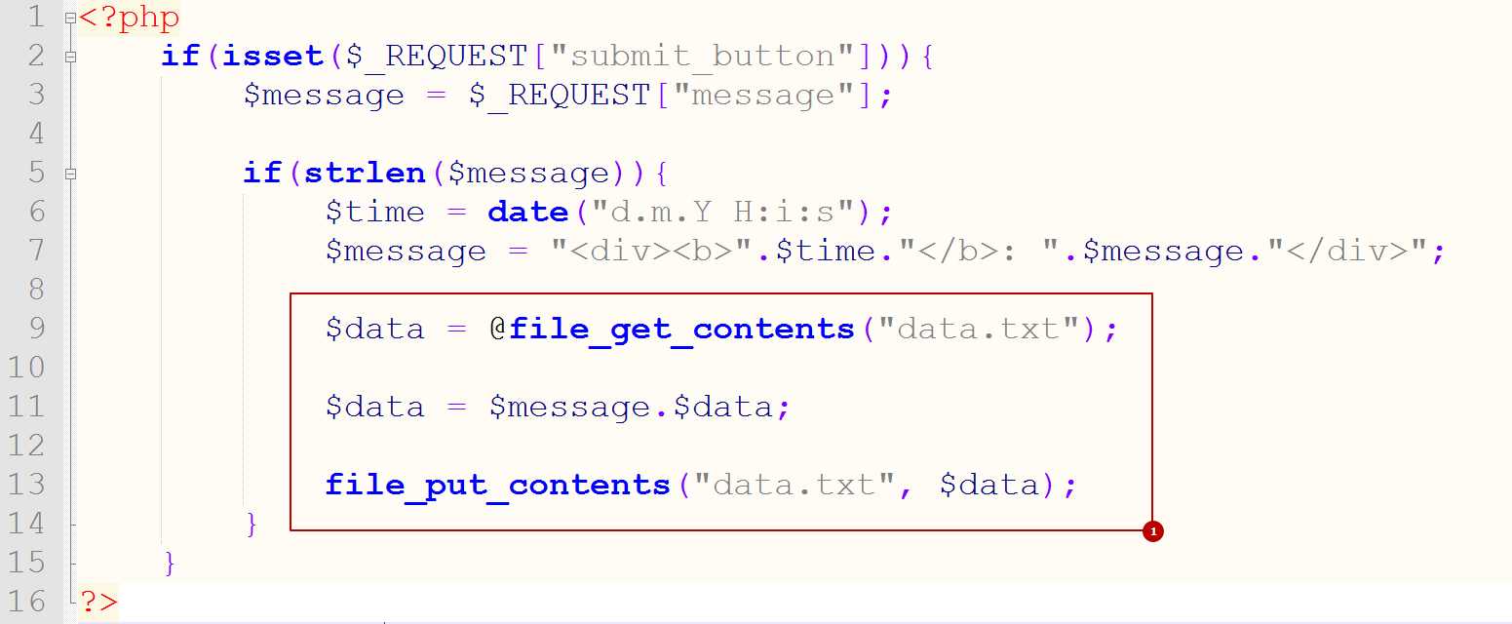
Механизм доски объявлений
Если необходимо размещать сообщения в обратно порядке – самое новое сверху.
14

Slide 15
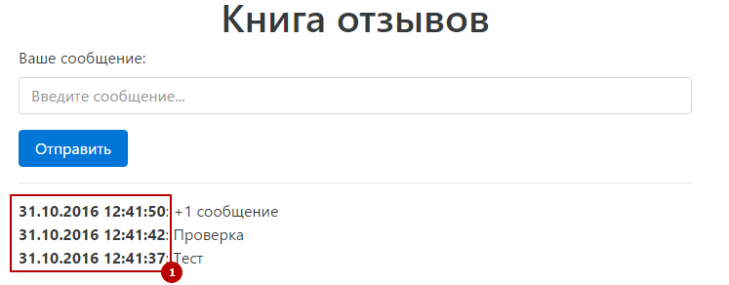
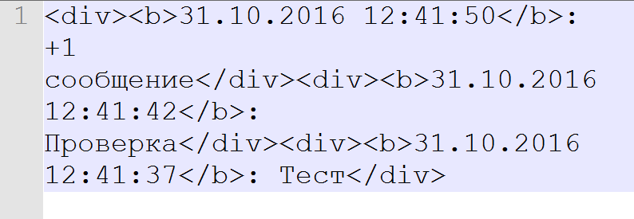
Механизм доски объявлений
Скрипт в действии, сообщения выводятся в обратно порядке.
Содержимое файла data.txt
15

Slide 16

Сохранять данные в файле легко, но…
Файл – текстовая строка. Хранить данные в файле как искать информацию в книге без оглавления. Вся работа по систематизации данных ложится на программиста.
А что если нам нужно выводить не все сообщения, а только последние 5, или только те которые не старше недели?
16

Slide 17
Сохранять данные в файле легко, но…
Файл – текстовая строка. Хранить данные в файле как искать информацию в книге без оглавления. Вся работа по систематизации данных ложится на программиста.
А что если нам нужно выводить не все сообщения, а только последние 5, или только те которые не старше недели?
17

Slide 18
Есть инструменты которые упрощают работу с данными, один их них: базы данных
18

Slide 19
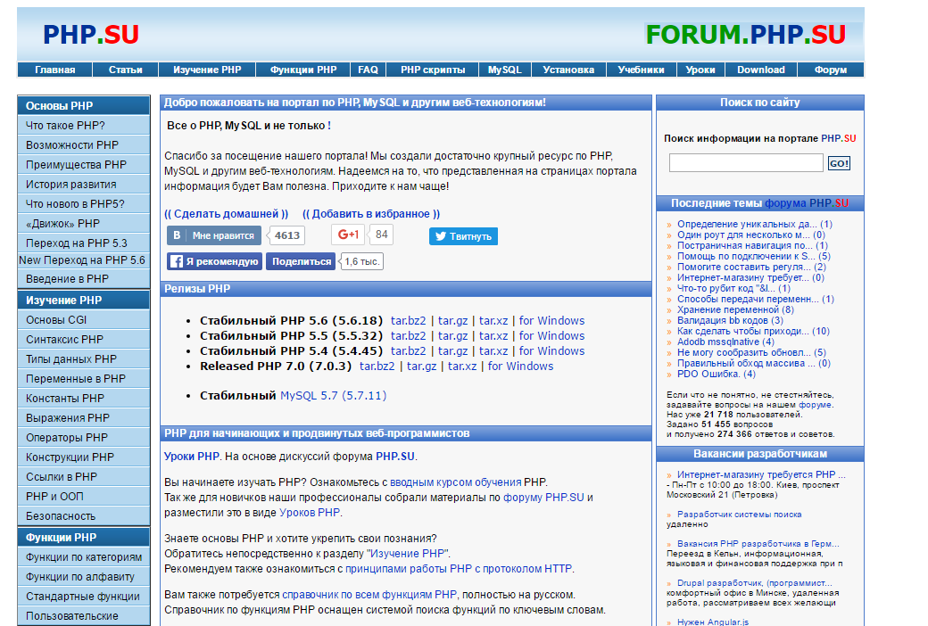
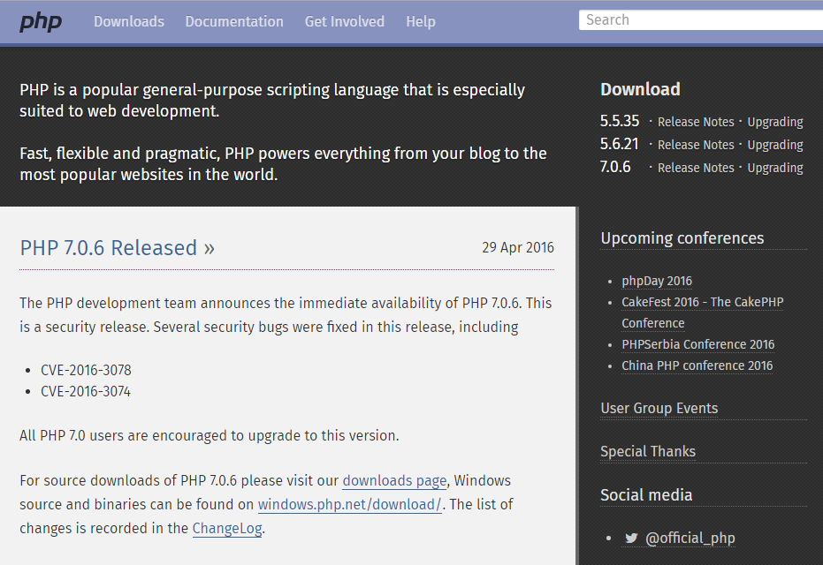
PHP.SU
PHP.NET
Два великолепных справочника по языку PHP
19

Slide 20

Книга по PHP
20

Slide 21
One more thing…
Отправка email

Slide 22
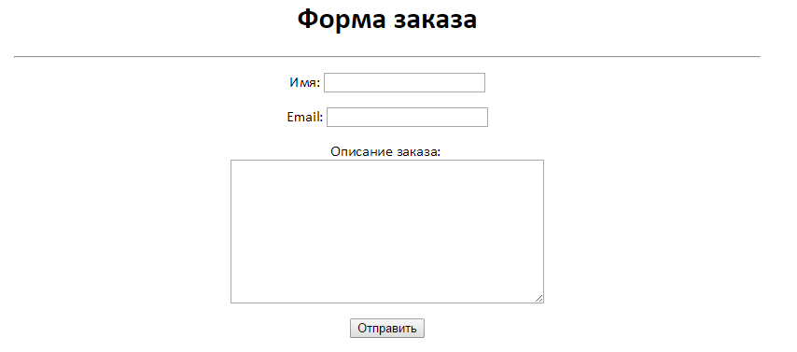
Как отправить заявку на почту?
Скачайте заготовку:
http://files.courses.dp.ua/web/16/ex03.php
Создайте в OpenServer’e новый сайт, например: «mysite.com» и разместите скачанный код в файле index.php
22

Slide 23
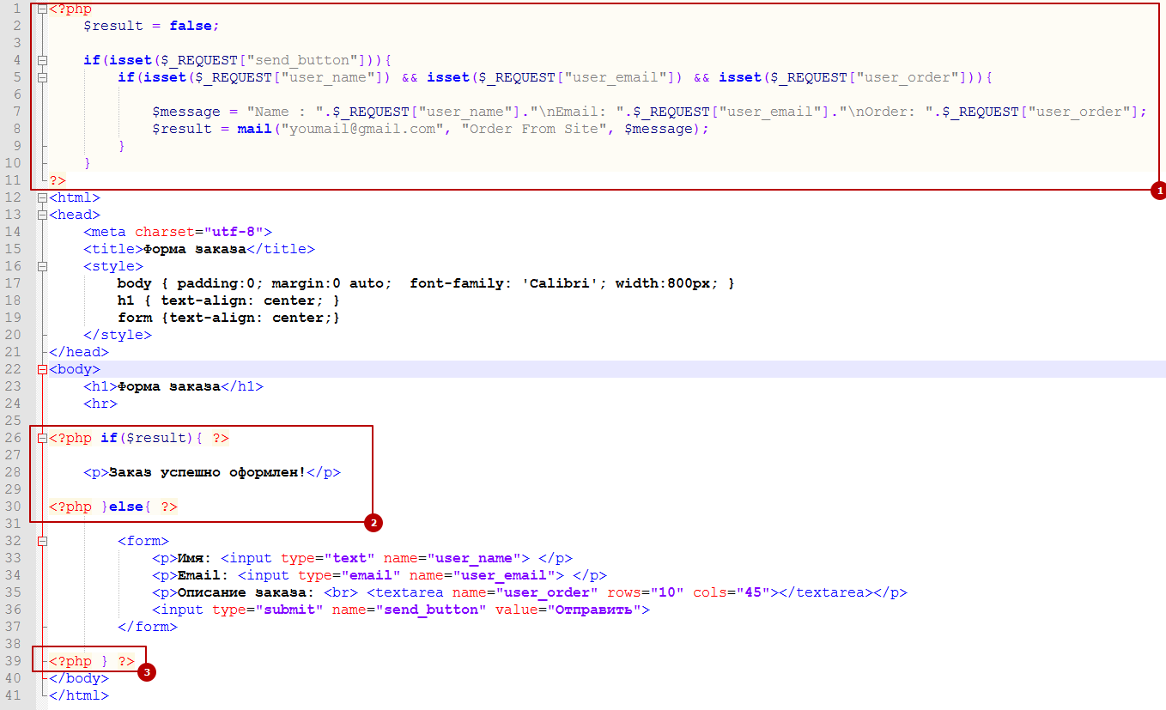
Как отправить заявку на почту?
Отправка письма осуществляется при помощи функции mail(получатель, тема_письма, содержимое_письма)
23

Slide 24
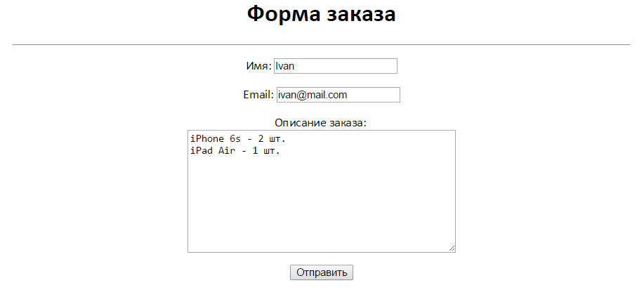
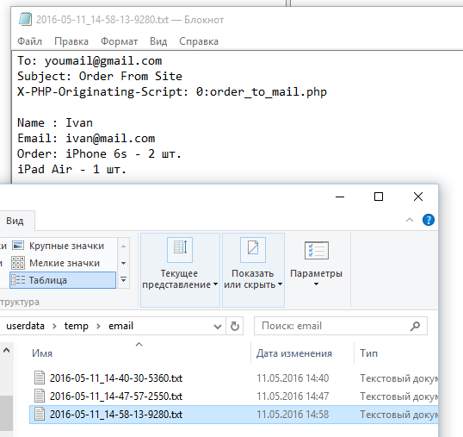
Как отправить заявку на почту?
Open Server сам не может отправлять почту, но все письма он складывает в каталог: userdata\temp\mail
24

